Slide 1







الفصل العاشر
أدوات
عرض البيانات وتفسيرها
(١٠-٥)تفسير التمثيل بالأعمدة
نشاط

Slide 2
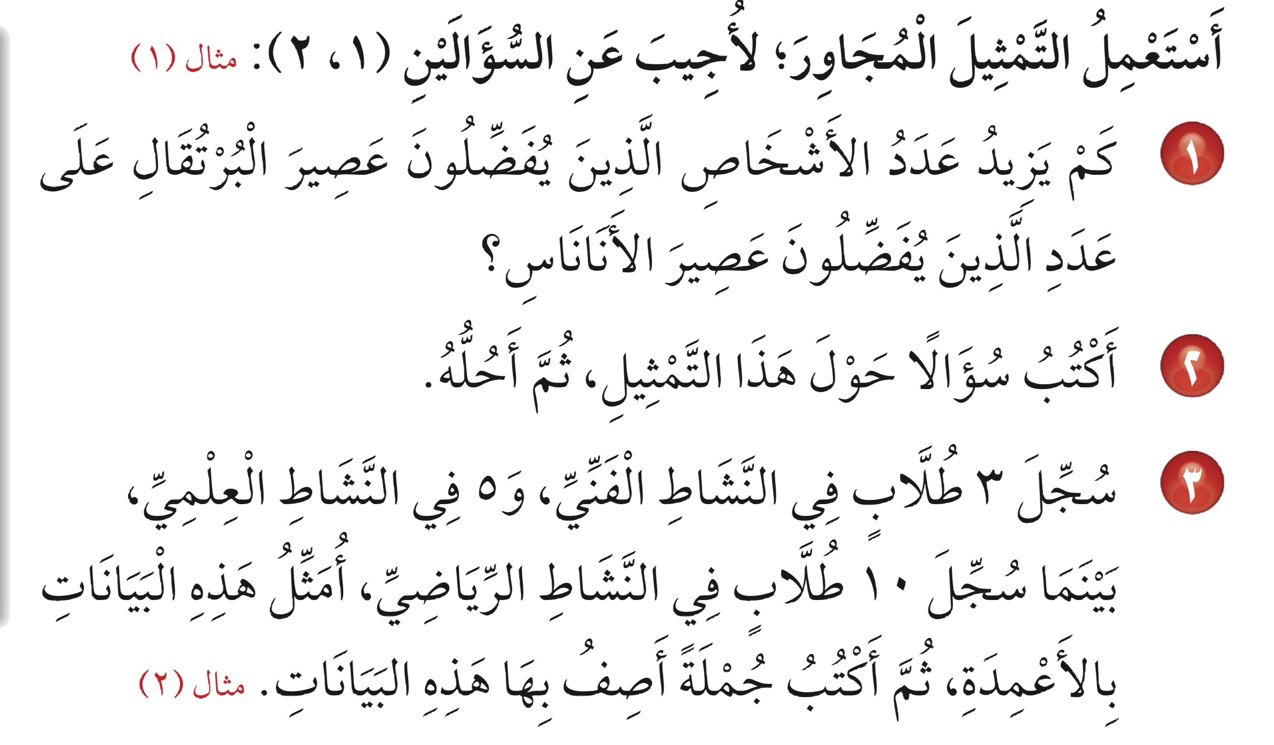
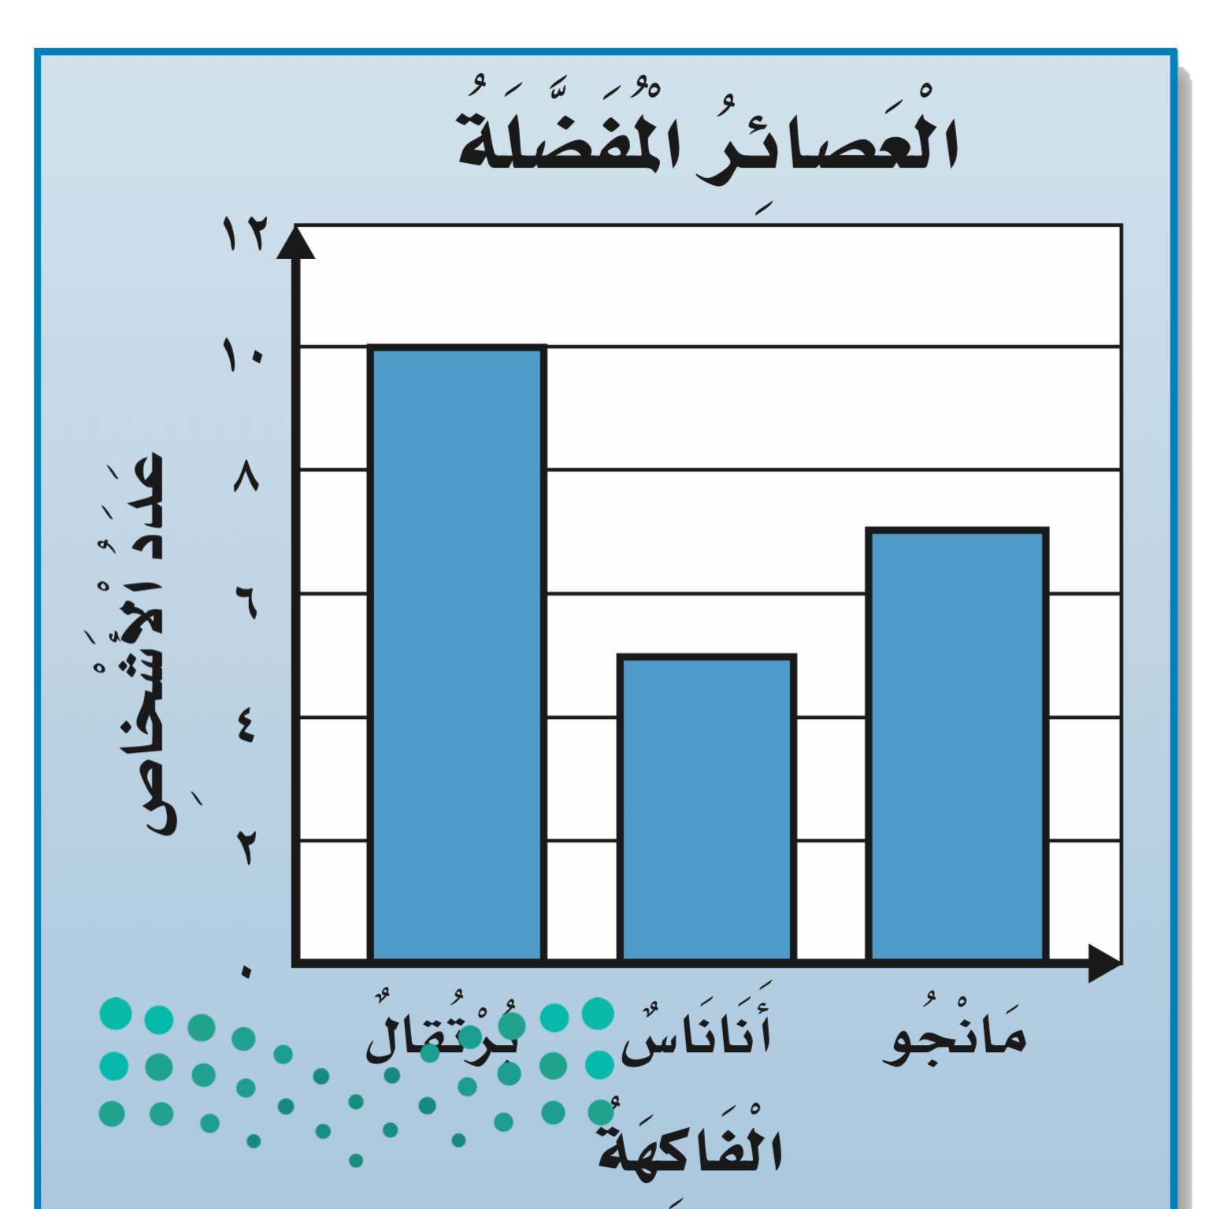
١٠-٥=٥ أشخاص
كم عدد الأشخاص الذين يفضلون عصير الأناناس؟

Slide 3
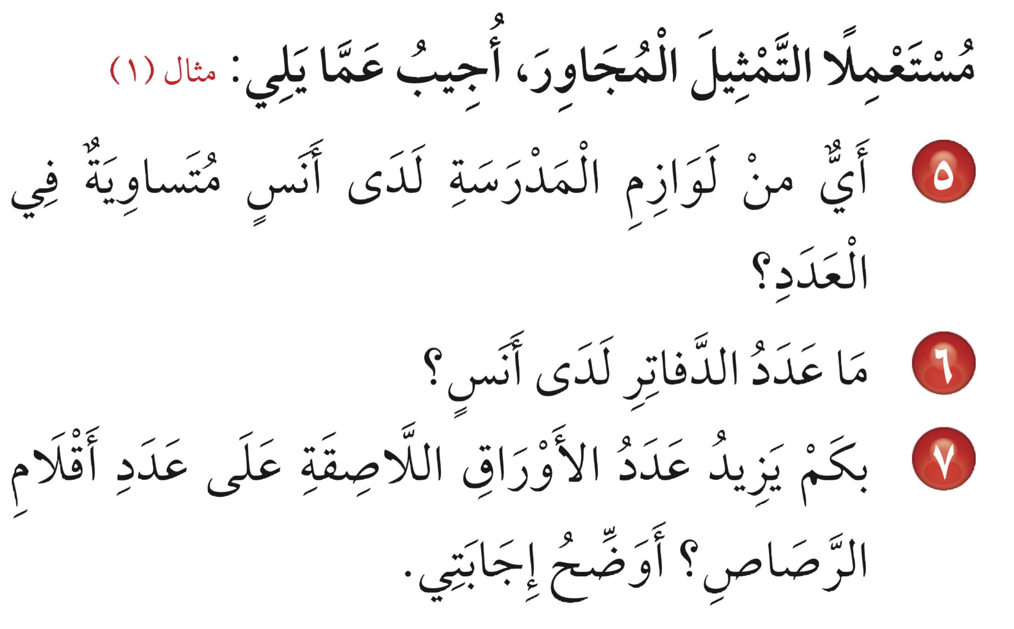
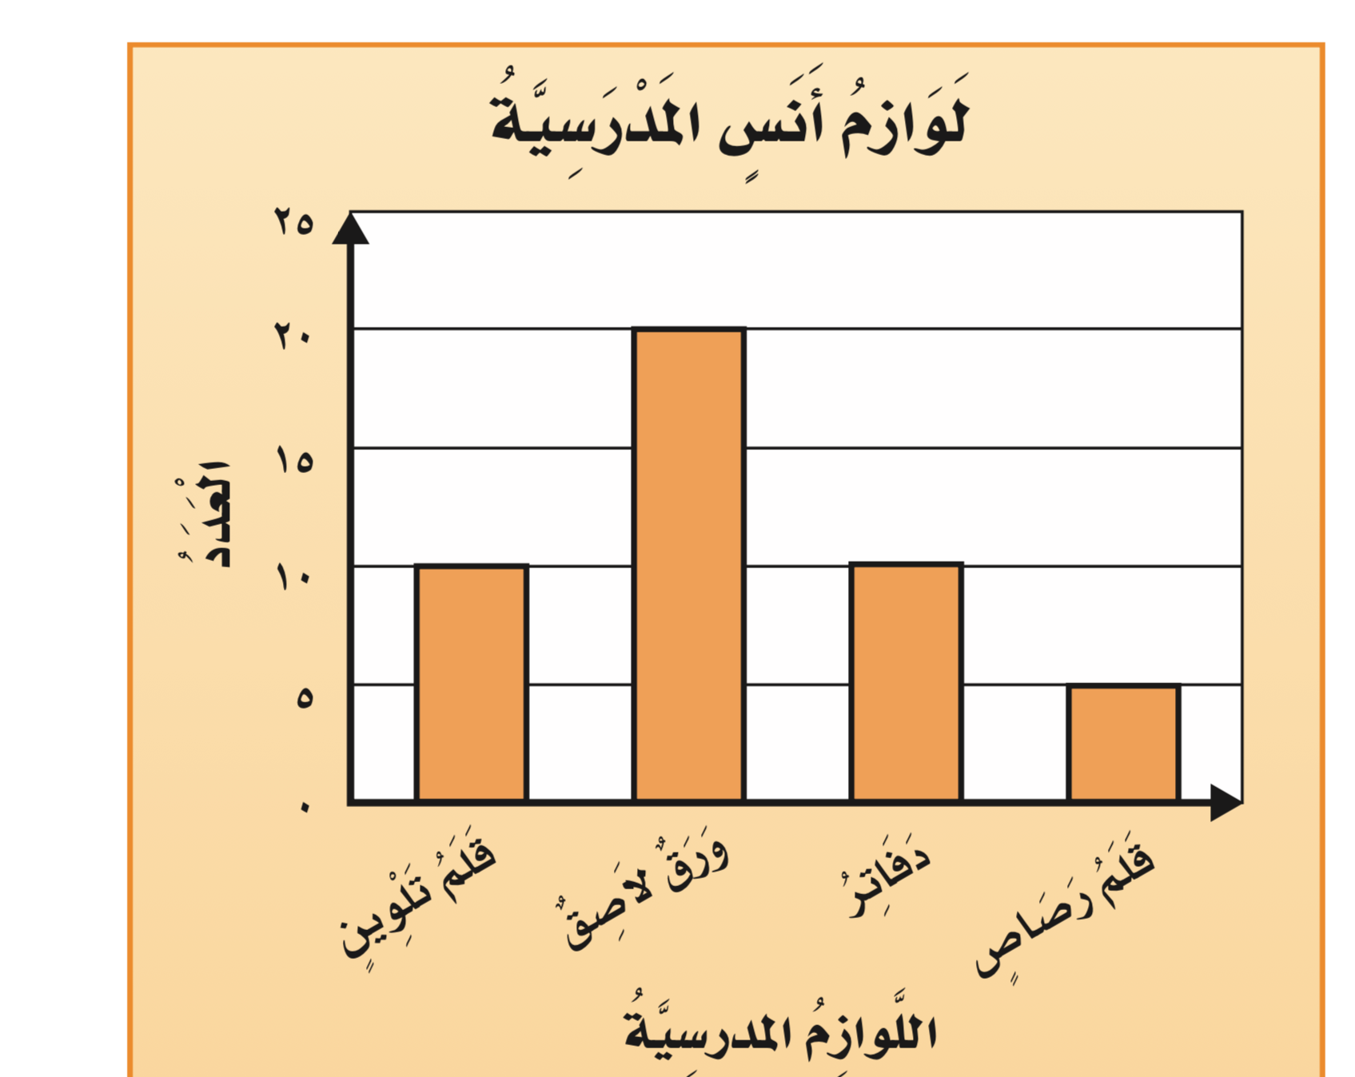
دفاتر وقلم تلوين
١٠ دفاتر
٢٠-٥=١٥

Slide 4
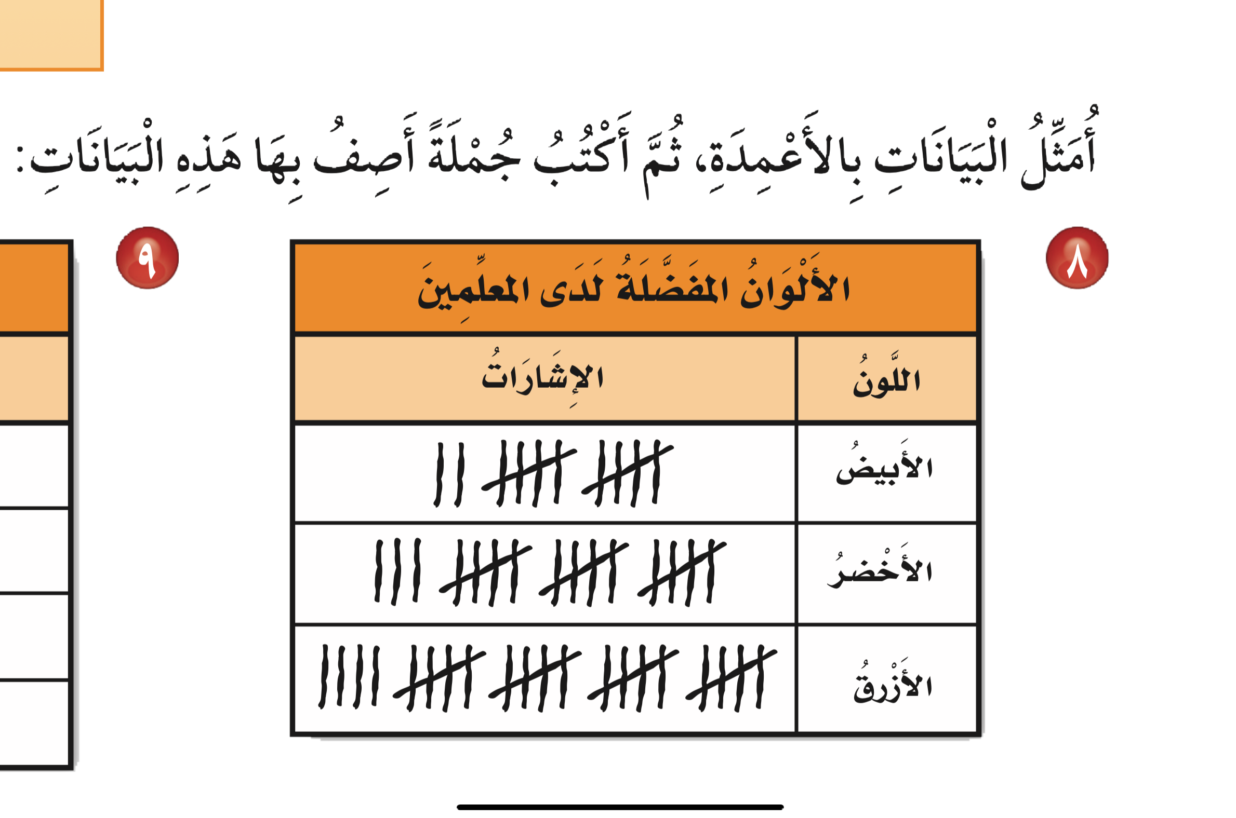
الألوان المفضلة لدى المعلمين

Slide 5
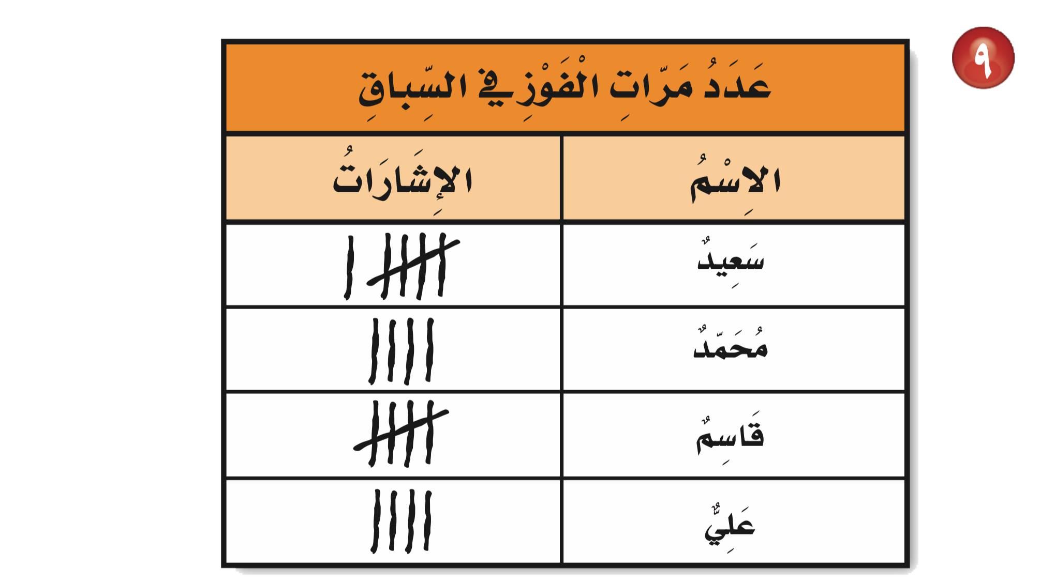
عدد مرات الفوز في السباق

